Slide 1
chinchilla
Gemaakt door :
Joris Morskieft
Bas Roering
Sterre Frielinck
Notes:
Regelafstand + paginanummers

Slide 2
inhoud
01 paring
02 dracht
03 geboorte
04 vragen en einde

Slide 3
paring
01
Geslachtsrijp/ fokrijp
Benaming vruchtbare periode
Duur vruchtbare periode
De paring
Wanneer bevind de paring plaats

Slide 4
dracht
02

Slide 5
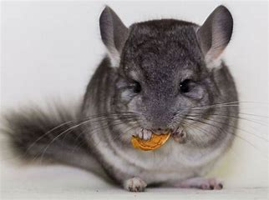
dracht
Duur van de dracht
Kenmerken van de dracht
Eventuele drachtproblemen en ziekten

Slide 6
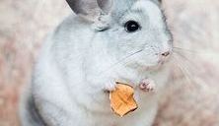
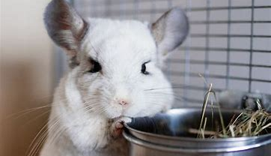
geboorte
03
Herkennen van geboorte
Nestvlieders of nestblijvers?
Naam jongen

Slide 7
Vragen en einde?
04

